Slide 1
Circus Train Game
Grupo 2 - Ingeniería del Software II

Slide 2
Índice
Descripción del Juego
Diseño global
Problemas de diseño
Informe Post-Mortem

Slide 3
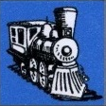

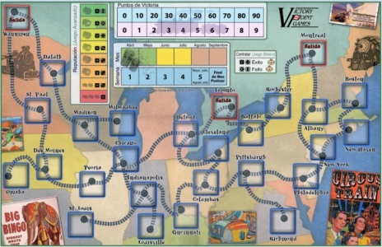
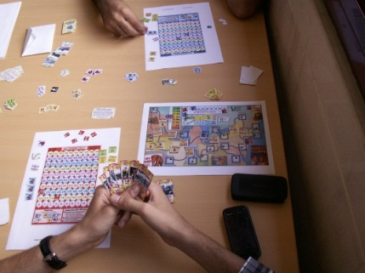
Descripción del juego
Nº Jugadores: o
Modos de Juego:
Avanzado
Básico
Para 2 jugadores:
El jugador que tenga más puntos de victoria
Para 1 jugador:
Conseguir suficiente dinero.

Slide 4
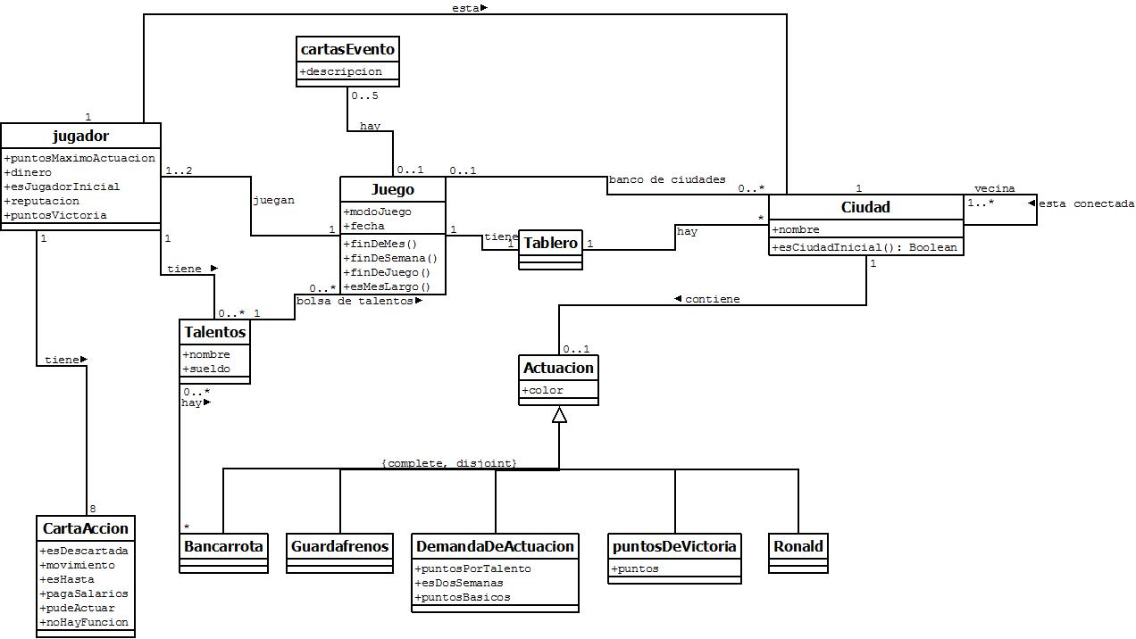
Diseño global
Posee los marcadores del juego
Contiene el
algoritmo del juego
Contiene el grafo de ciudades que forman el tablero
Fichas de actuación que van sobre las ciudades

Slide 5
Problemas de diseño
Problema de diseñar 4 modos de juego, ¿Cómo hacerlo?
CircusTrain Game
CircusTrain Game
Bcs1Player( )
Adv1Player( )
Bsc2Player( )
Avd2Player( )
¡YO QUIERO UNA CLASE !
Bsc1Player
Adv1Player
Bsc2Player
Adv2Player
¡¡No,no!! Hagamos 4 clases

Slide 6
Problemas de diseño
Proteger el software ante el cambio y tener una estructura de datos mucho más clara para facilitar su mantenimiento.
Solución: Uso del método Plantilla.
CircusTrain Game
1PlyerGame
2PlyerGame
Código espagueti
Bsc1Player
Adv1Player
Bsc2Player
Adv2Player

Slide 7
Problemas de diseño
2) ¿¿¿Y cómo sabe el juego en que estado se encuentra???
Día y mes: Ni idea
Actuación:¿color?
¿DONDE ESTOY?
?&%=!!¿
?&%=!!¿
Por casualidad. ¿no habrá ningún patrón de diseño por ahí que nos solucione el problema?

Slide 8

Problemas de diseño
Ohh!! Funciona!! Y además ahora es fácil saber en fase está mi juego. Además el código es más mantenible y legible.
Solución: Patrón Estado
Game State
CircusTrainGame
GreenState
YellowState
RedState

Slide 9
Informe Post-Mortem
¿Cómo nos ha ido? En fin…empecemos por lo malo ☹
-- Dificultad para la organización y coordinación debido a los horarios de disponibilidad de los miembros del grupo.
-- Dificultad para documentar debido a la inexperiencia.
–Disparidad en el código en los momentos iniciales.

Slide 10

Informe post-mortem
… y terminemos por lo bueno ☺
Facilidad para llevar a cabo las refactorizaciones y correcciones necesarias debido al nivel de conocimiento de programación de los miembros del grupo.

Slide 11

Grupo 2 componentes:
[@jekin90] Antonio Viñas Sandiez
[@varusblack] Álvaro Tristancho Reyes
[@lordreivaj] Fco.Javier Espinaco Villalba
[@fragelbreak] Francis Daza Pastrana
[@vikingore] Emilio Cuenca Gómez
[@marcetsii] Marc Bayón Benegas

